Slide 1
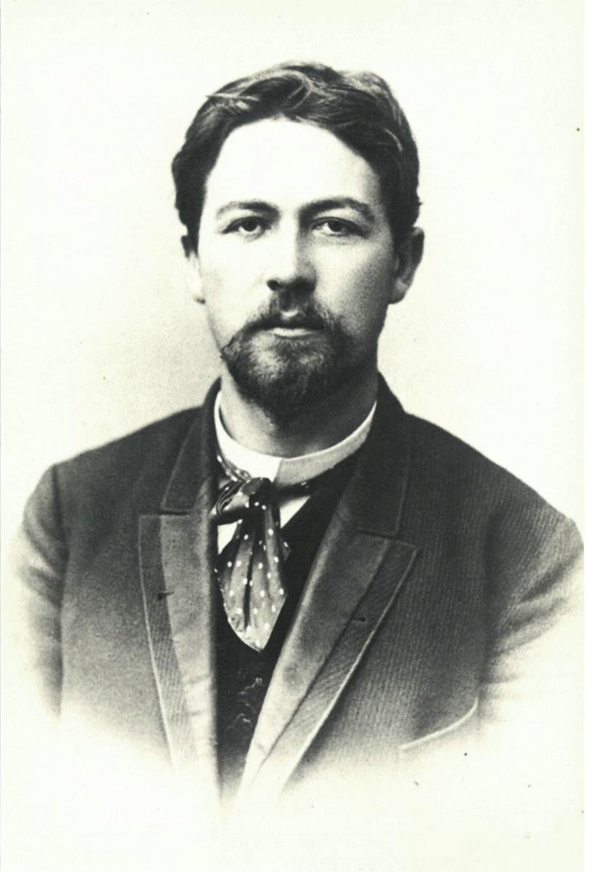
Тема одиночества человека в многолюдном городе
(по рассказу А.П.Чехова «Тоска»)
Презентацию подготовила
учитель русского языка и литературы
Давлетбаева А.Л.

Slide 2
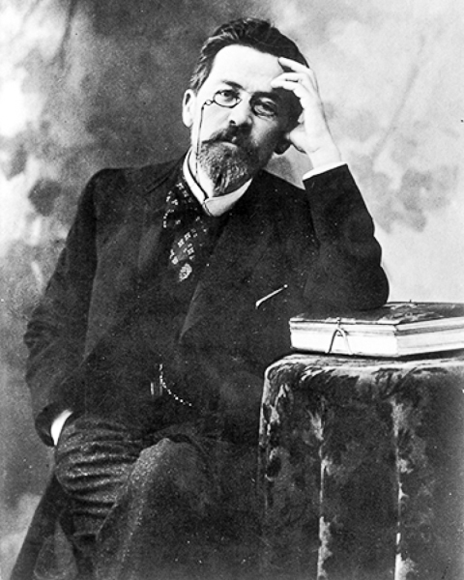
Кому повем печаль мою,
Кого призову к рыданию?
Токмо Тебе, Владыко мой,
Известна печаль.

Slide 3

СЛОВАРНАЯ РАБОТА
ТОСКА (теснить?) - стеснение духа, томление души, мучительная грусть;
душевная тревога, беспокойство, боязнь, скука, горе, печаль, нойка сердца, скорбь.
В. И. Даль («Толковый словарь живого
великорусского языка»)

Slide 4
СЛОВАРНАЯ РАБОТА
Одиночество — состояние и ощущение человека, находящегося в условиях реальной или мнимой изоляции от других людей, разрыва социальных связей, отсутствия значимого для него общения, недостаточности общения и др.

Slide 5
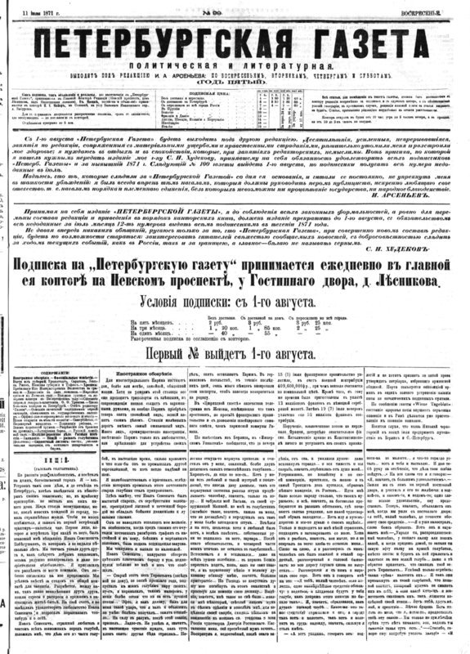

История создания рассказа «Тоска»
Опубликован в январе 1886 года в «Петербургской газете», в разделе «Летучие заметки»
В декабре 1885 г. писатель впервые побывал в Петербурге и «омут, полный чудовищных огней, неугомонного треска и бегущих людей», в который он погрузился, прибыв в столицу, контрастировал с его душевным складом и, возможно, это в определенной степени послужило одним из стимулов к написанию «Тоски».

Slide 6
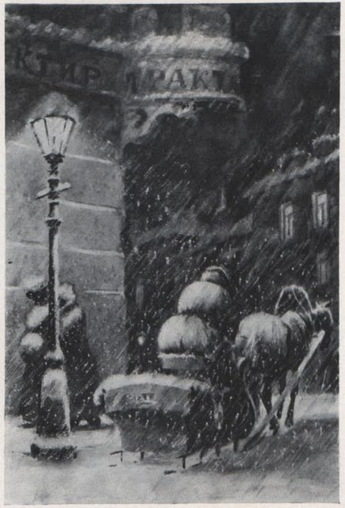
Фабула (от лат. fabula – предание, басня, сказка, рассказ)- это система связанных между собой мотивов в произведении, охватывает все происшествия, соединенные в причинно-следственные ряды.
Фабула «Тоски» - это еще одно отражение излюбленного литературного приема молодого Чехова: с теплой иронией выстроить композицию, сюжетную линию рассказа из анекдотической, по сути, ситуации: не нашедший понимания ни у одного встреченного на пути человека, старый извозчик, похоронивший сына, изливает свое горе лошади.
Однако, история, рассказанная Антошей Чехонте на страницах периодического издания, «не ироническая побрякушка» развлекательной юмористической журналистики, а вековая трагедия человека, стучащего в людские души

Slide 7
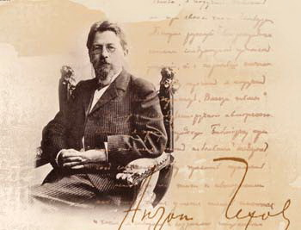
Сюжет (от франц. sujet — предмет) в литературе — развитие действия, ход событий в повествовательных и драматических произведениях, а иногда и в лирических.
В сюжете «Тоски», как минимум, можно обнаружить два взаимосвязанных плана:
с одной стороны, автор призывает читателя к сопереживанию Ионе Потапову, а с другой, — к размышлению о всеобъемлющей закономерности человеческого бытия — тоске по чьей-то душе, созвучной себе, способной понять, откликнуться, посочувствовать, выслушать.

Slide 8
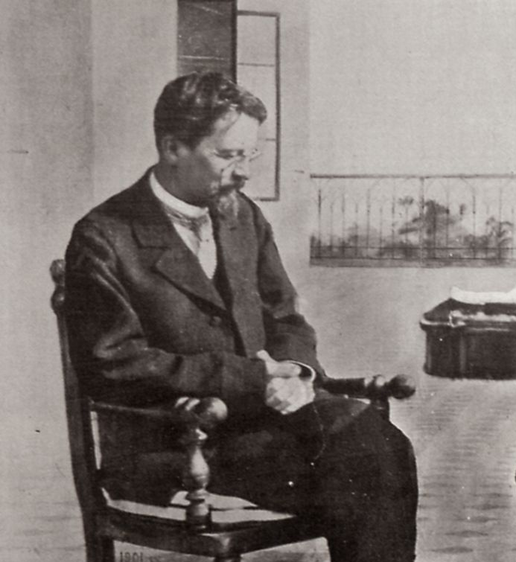
Конфликт в худ.произведении - противоборство, противоречие между изображенными в произведении действующими силами
Конфликт рассказа заключается в том, что тоска и одиночество проистекают оттого, что сердца людей закрыты, черствы, не готовы к состраданию ближнему.

Slide 9
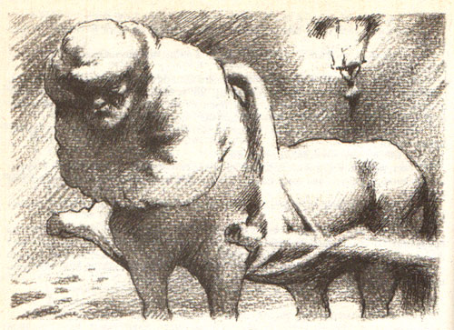
РОЛЬ ХУДОЖЕСТВЕННОЙ ДЕТАЛИ
Портрет -не описание цвета волос, глаз и тому подобное, писатель выбирал две-три наиболее точные и меткие детали, и этого было достаточно для яркого представления образа в целом;
Мастерство детали: в рассказе автор большей частью называет лошадь лошаденкой. Только суффикс появился, а читатель видит эту старую, заезженную, уставшую от работы клячу, такую же жалкую, как ее хозяин, и так же вызывающую щемящую жалость.

Slide 10
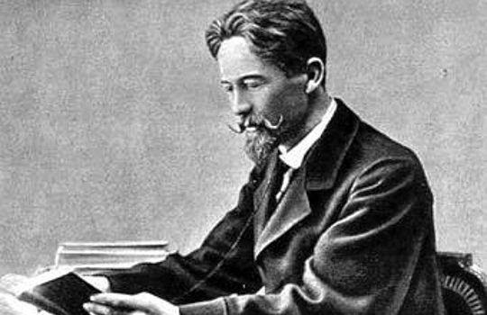
Вывод:
Одиночество человека среди
людей — вот страшная суть
рассказа «Тоска».

